Slide 1


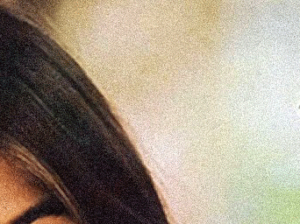


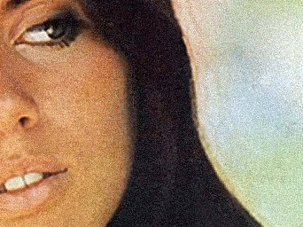
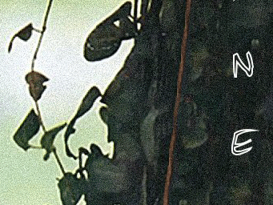
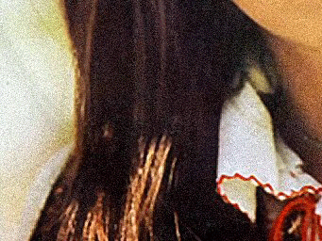
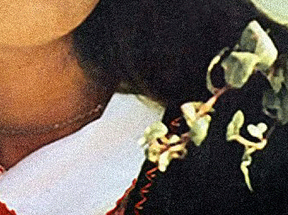


Jeanette
Porque te vas
1974
No tocar el ratón
Roberto
Hacer clic para comenzar
Lima-Perú

Slide 2
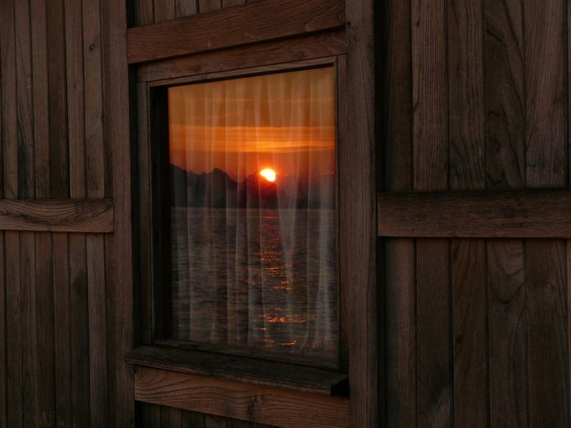
Hoy en mi ventana brilla el sol

Slide 3
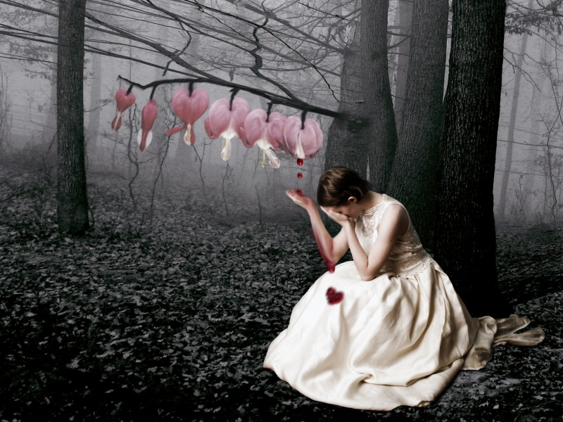
y un corazón
se pone triste contemplando la ciudad

Slide 4
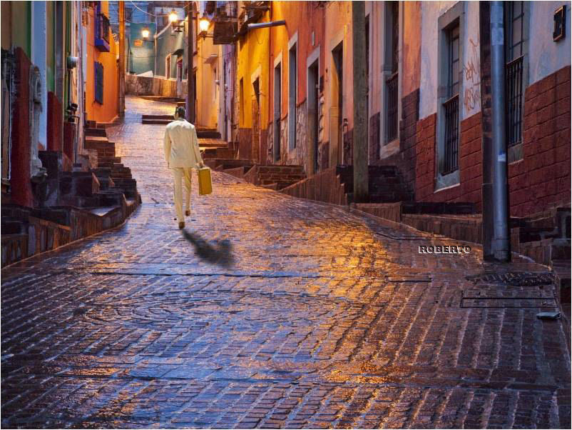
por que te vas

Slide 5
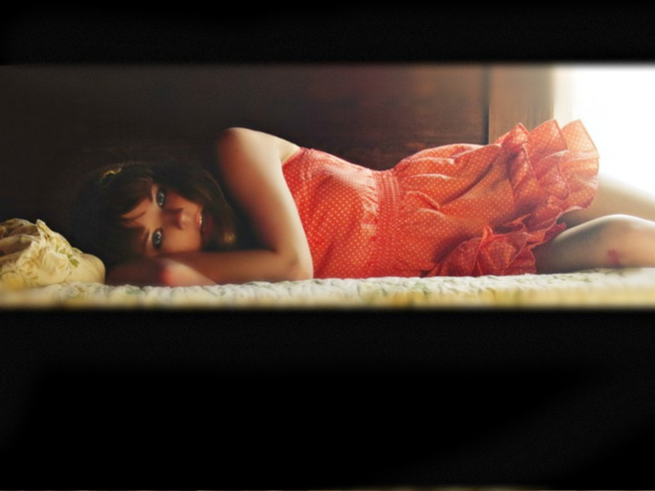
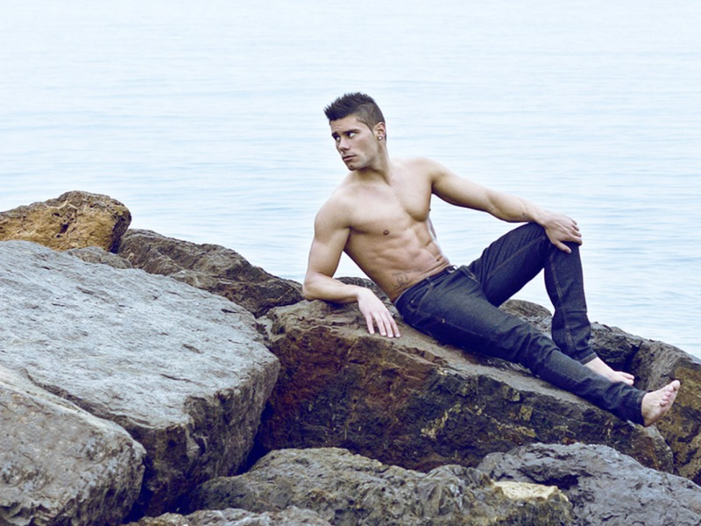
como cada noche desperté
pensando en ti

Slide 6

y en mi reloj todas las horas vi pasar
por que te vas

Slide 7
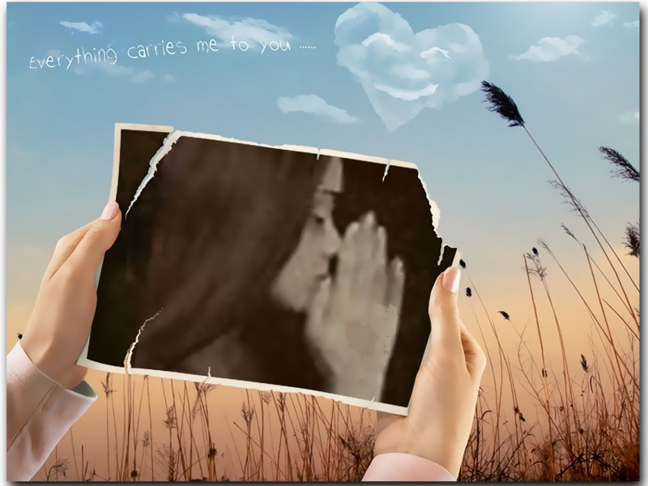
todas las promesas de mi amor se irán contigo
me olvidarás
me olvidarás

Slide 8
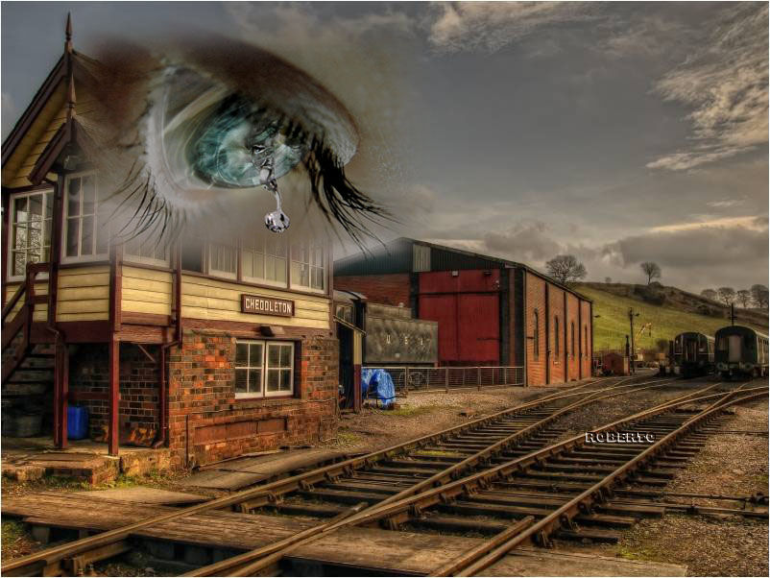
junto a la estación yo lloraré igual que un niño

Slide 9
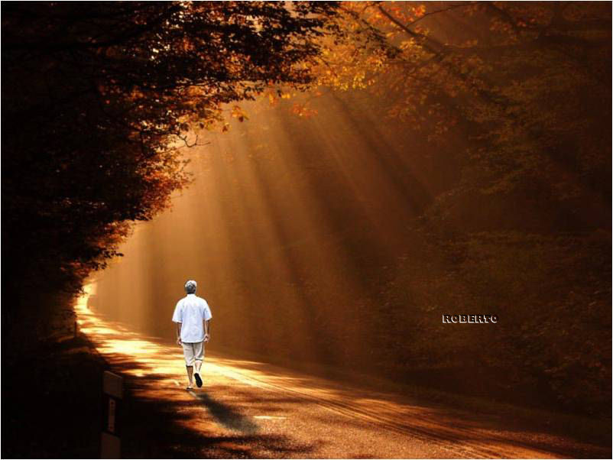
por que te vas
por que te vas
por que te vas
por que te vas

Slide 10
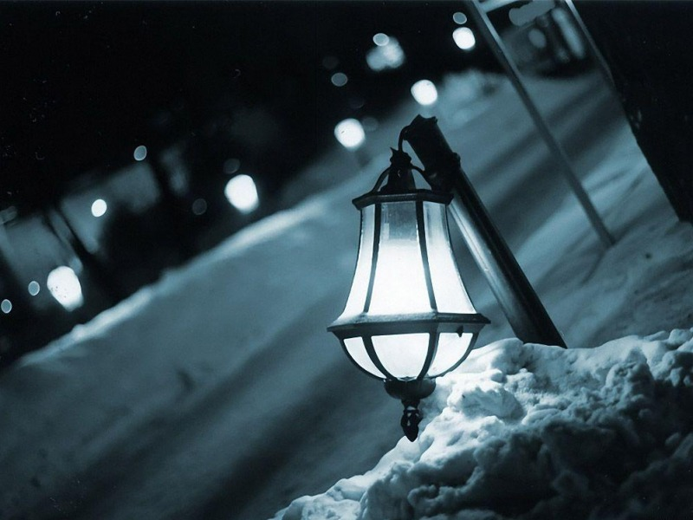
bajo la penumbra de un farol
se dormirán

Slide 11
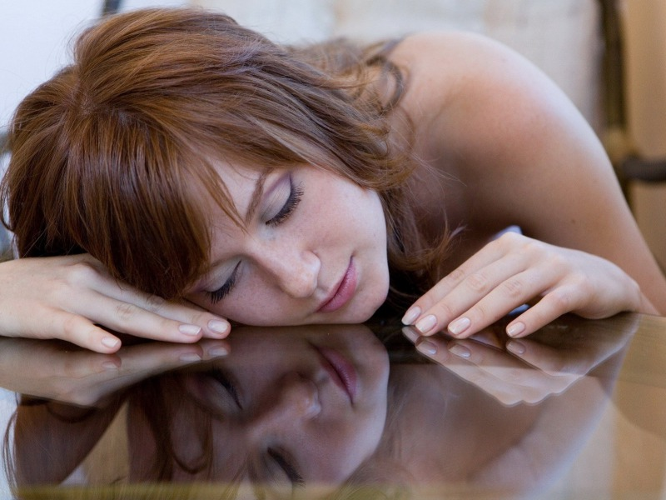
todas las cosas que quedaron por decir
se dormirán

Slide 12
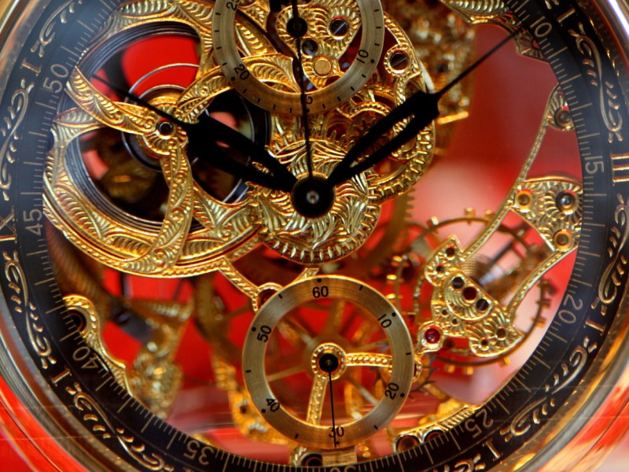
junto a las manillas de un reloj
esperarán
todas las horas que quedaron por vivir
esperarán

Slide 13

todas las promesas de mi amor se irán contigo
me olvidarás
me olvidarás

Slide 14
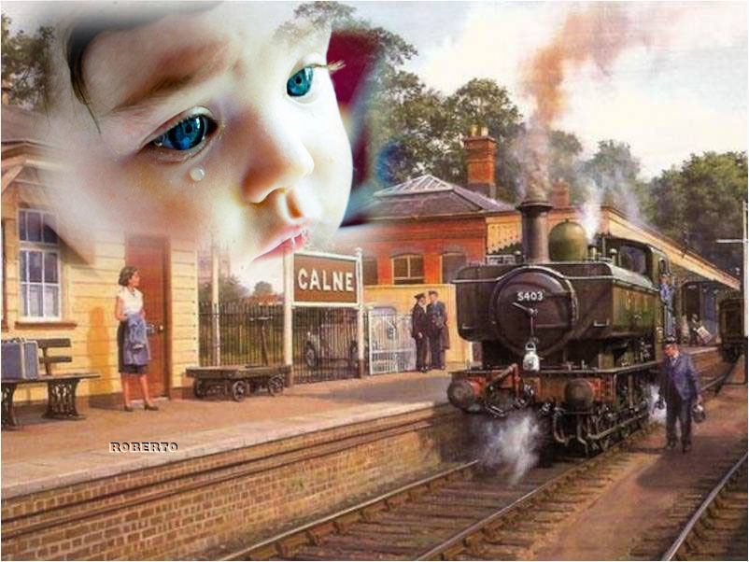
junto a la estación yo lloraré igual que un niño

Slide 15
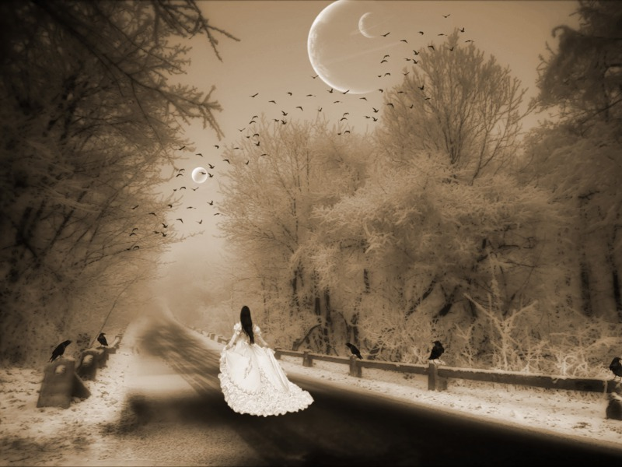
por que te vas
por que te vas
por que te vas
por que te vas

Slide 16
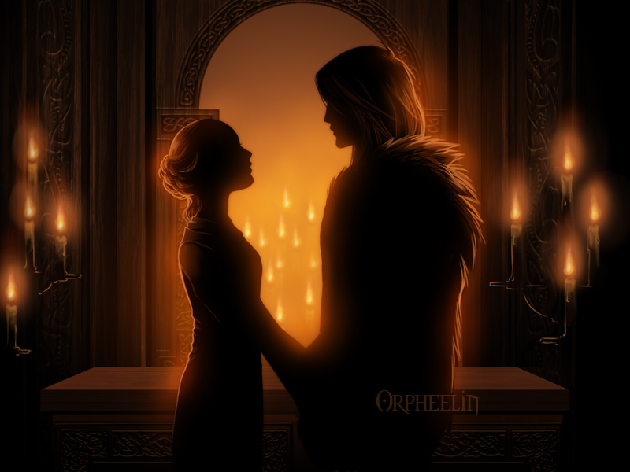
todas las promesas de mi amor se irán contigo
me olvidarás
me olvidarás

Slide 17
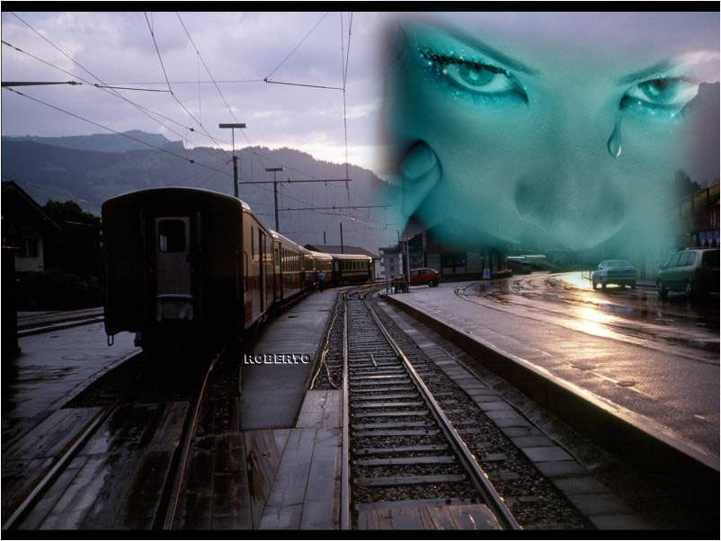
junto a la estación yo lloraré igual que un niño

Slide 18

por que te vas
por que te vas

Slide 19
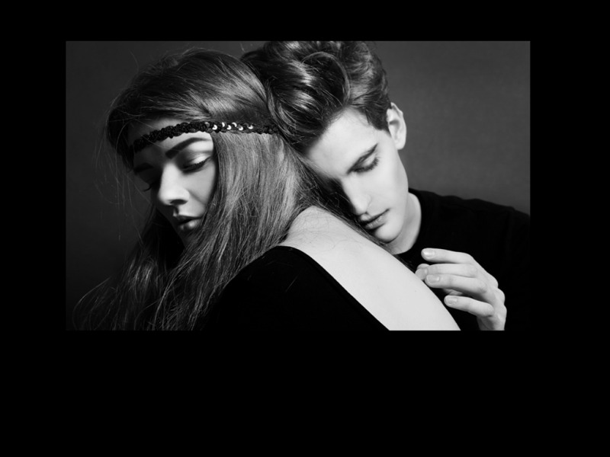
todas las promesas de mi amor se irán contigo
me olvidarás
me olvidarás

Slide 20
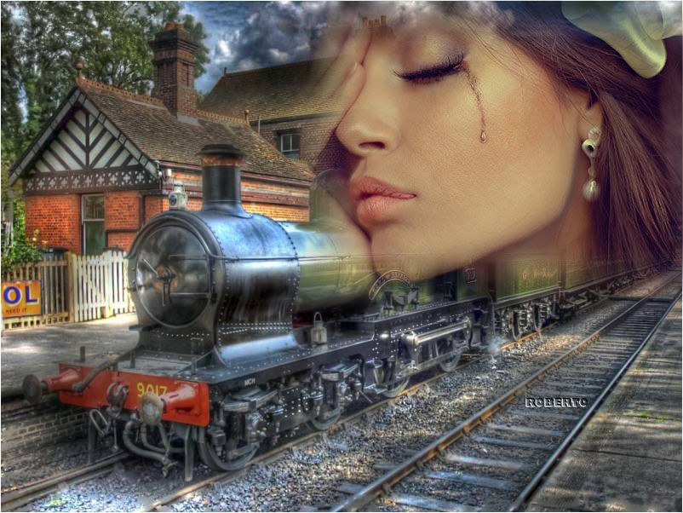
junto a la estación yo lloraré igual que un niño

Slide 21
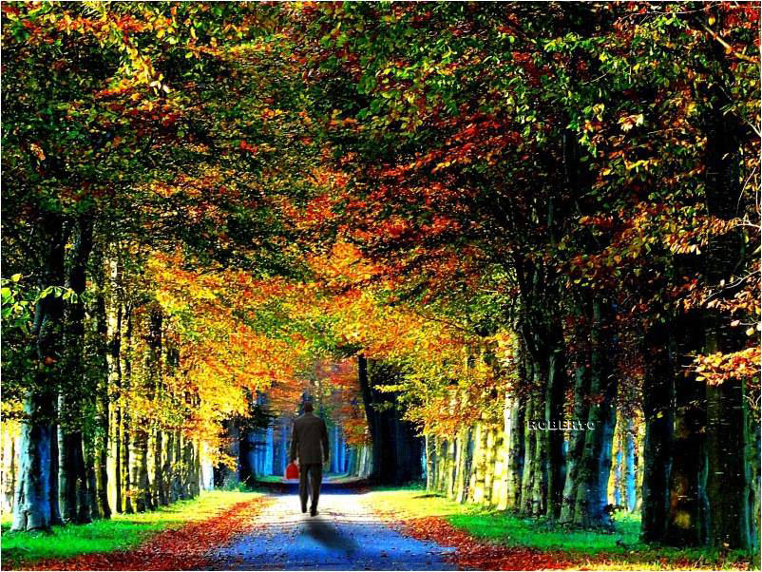
por que te vas
por que te vas
por que te vas
por que te vas
Roberto

Slide 22



Accede a la sección que desees desde aquí:
Propia Creación
De la Red
Dedicatorias | Fechas Especiales | Graciosos
Historia y Arte | Lugares | Musicales
Naturaleza y Ciencias | Política | Reflexión
Religiosos | Románticos | Salud
Dedicatorias | Fechas Especiales | Graciosos
Historia y Arte | Lugares | Musicales
Naturaleza y Ciencias | Política | Reflexión
Religiosos | Románticos | Salud
Si deseas recibir pps periódicamente en tu correo electrónico subscríbete aquí:

